Slide 1
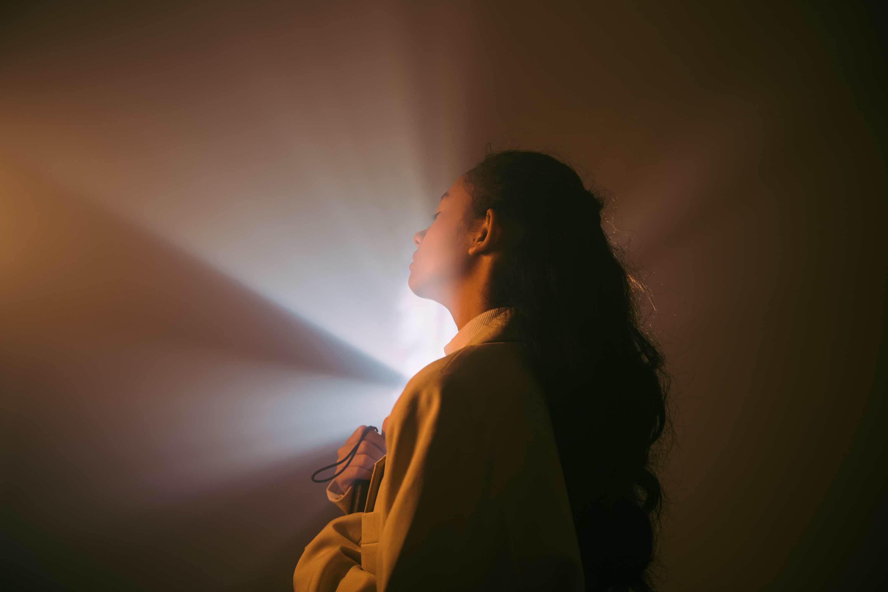

LECCIÓN 10
ENFRENTÁNDOSE A LA
CEGUERA ESPIRITUAL

Slide 2
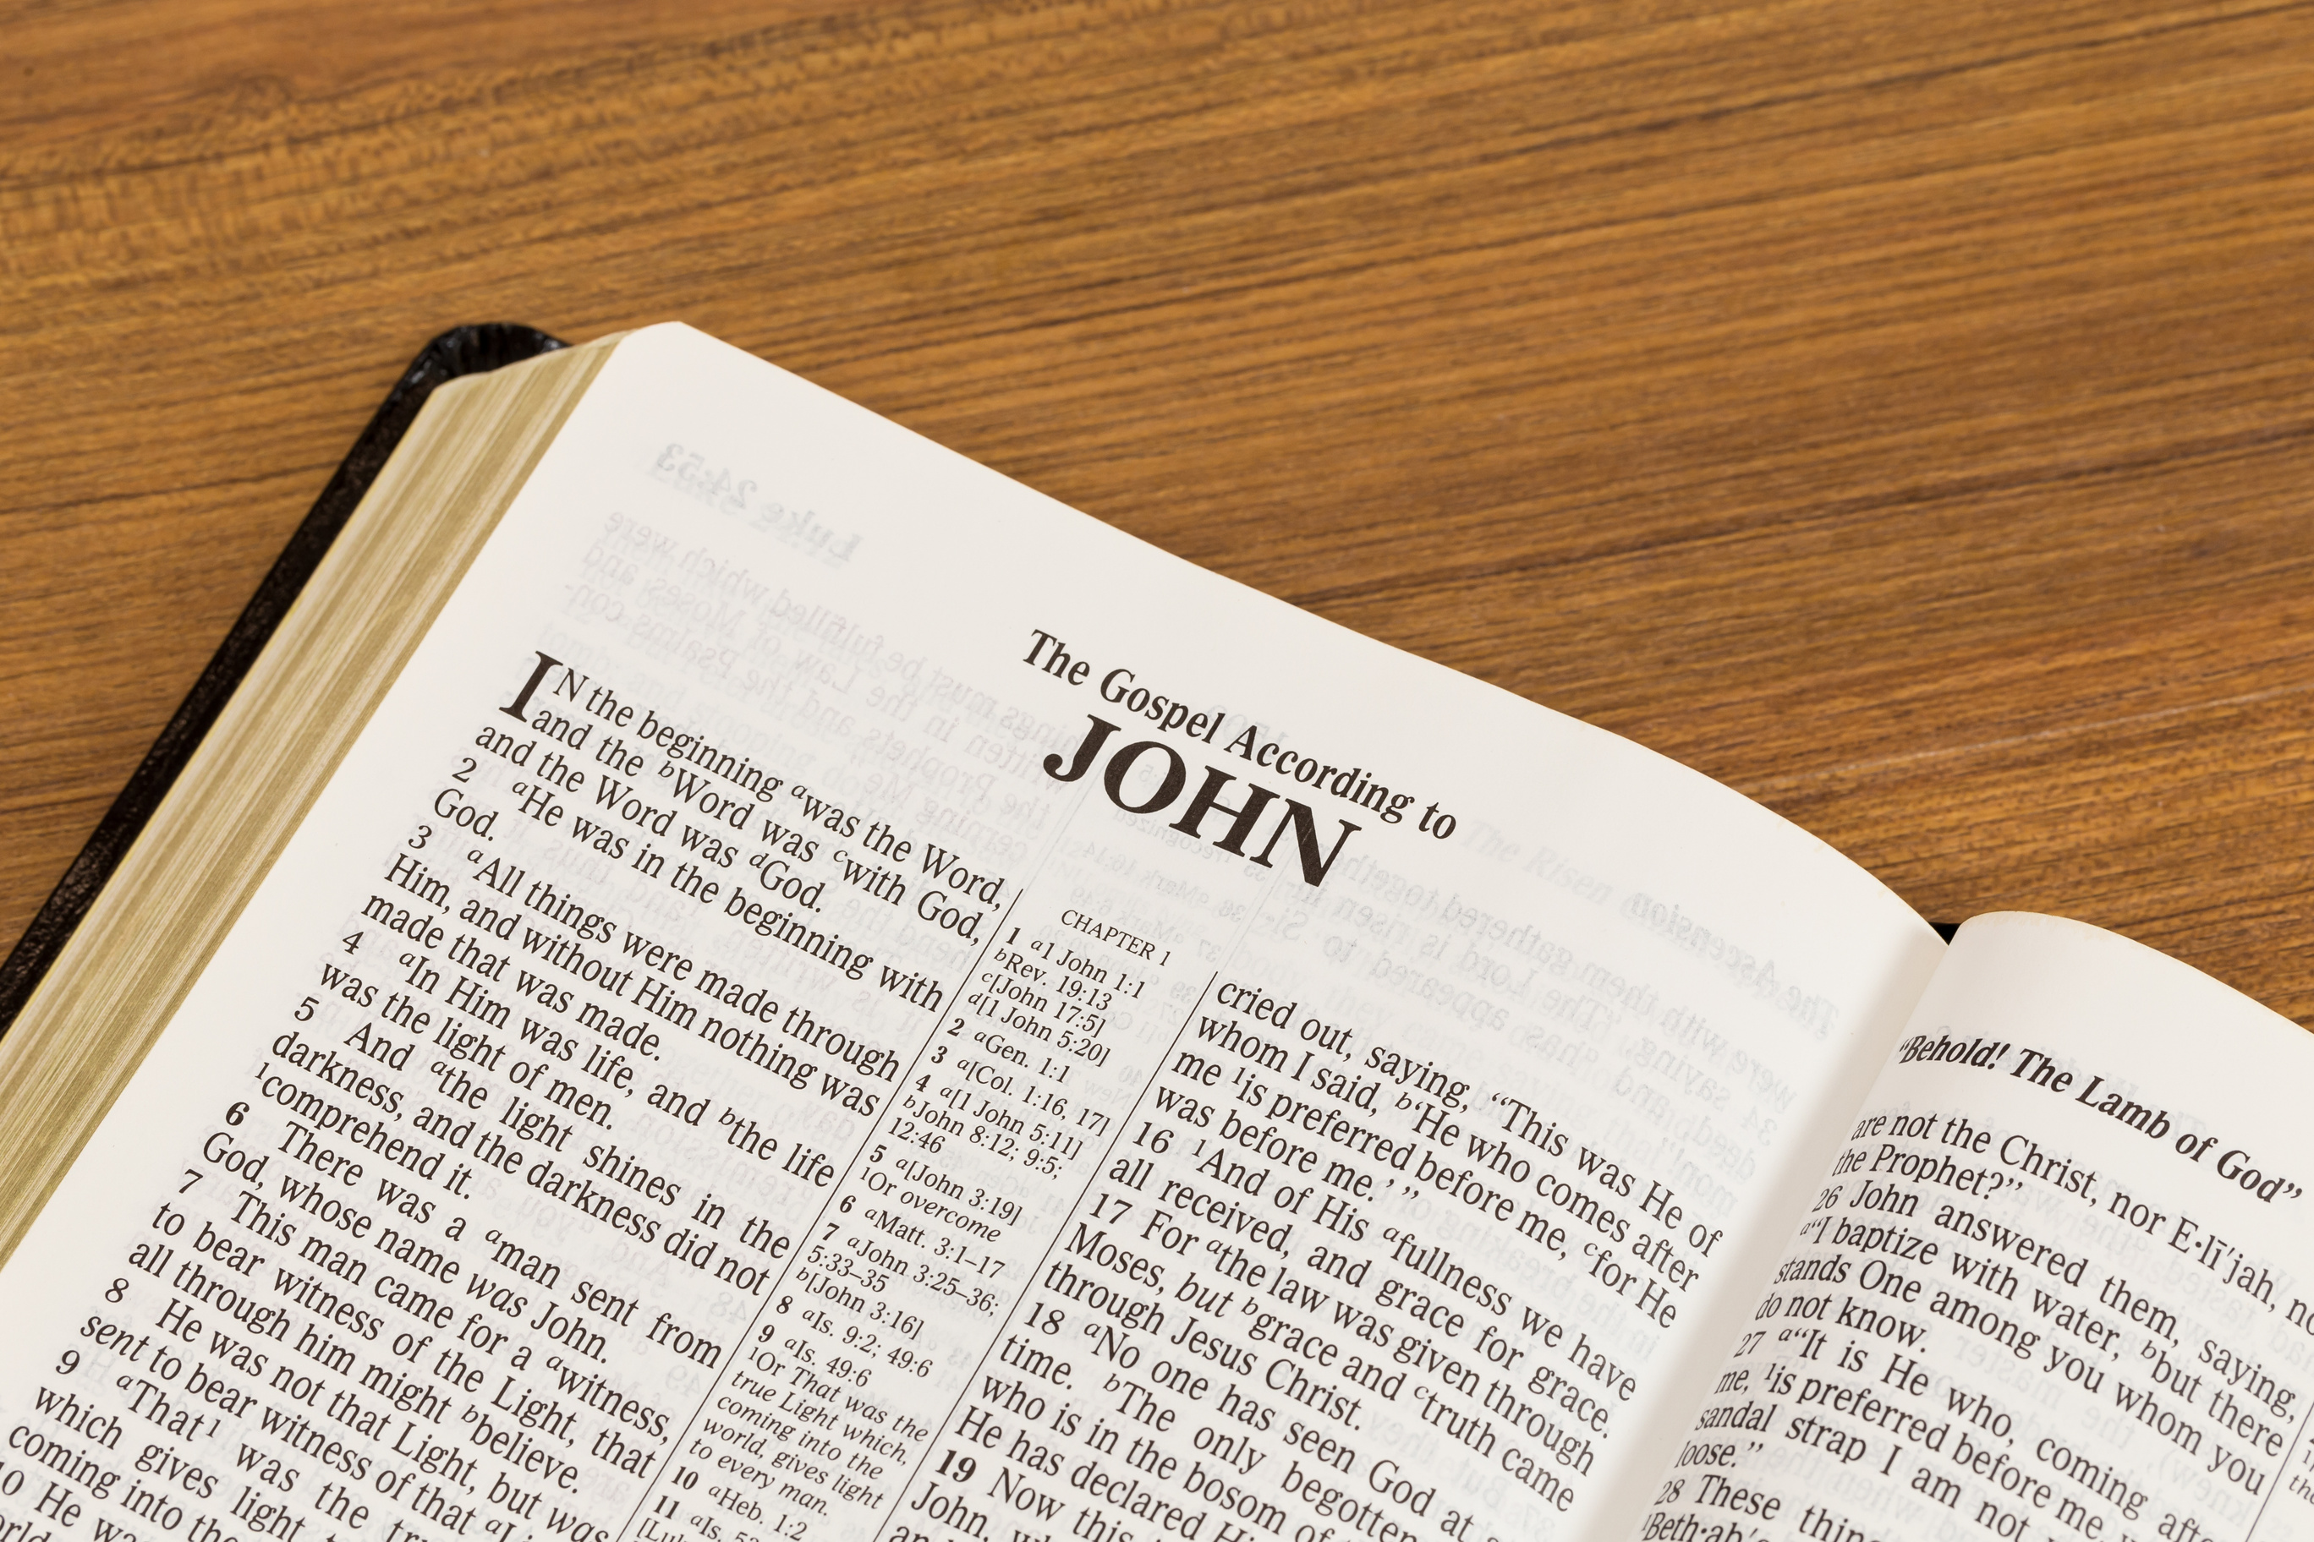
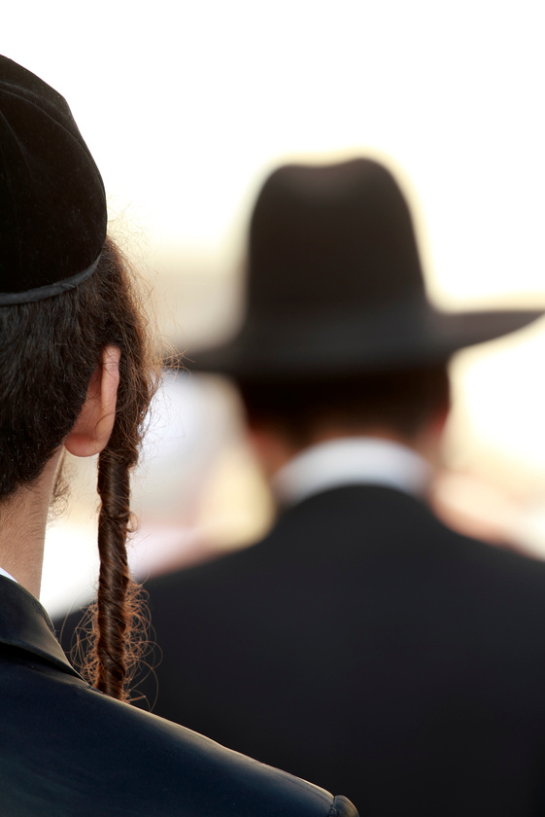
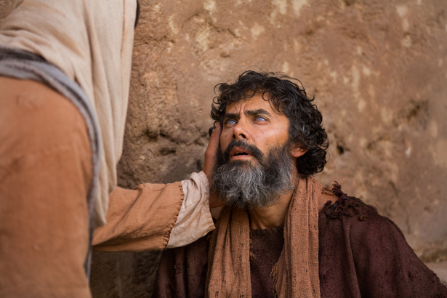
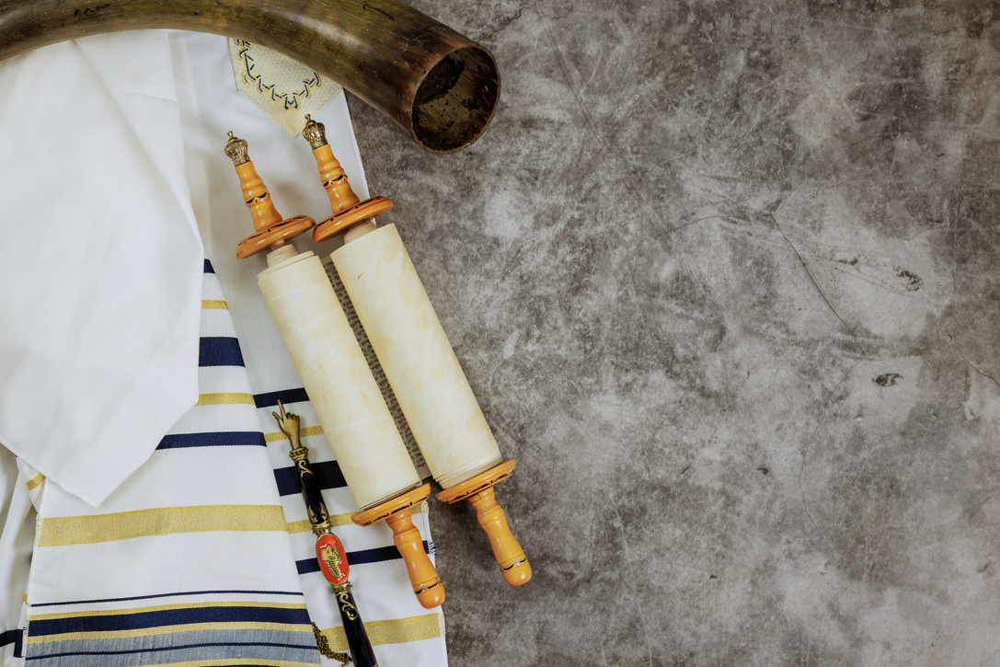
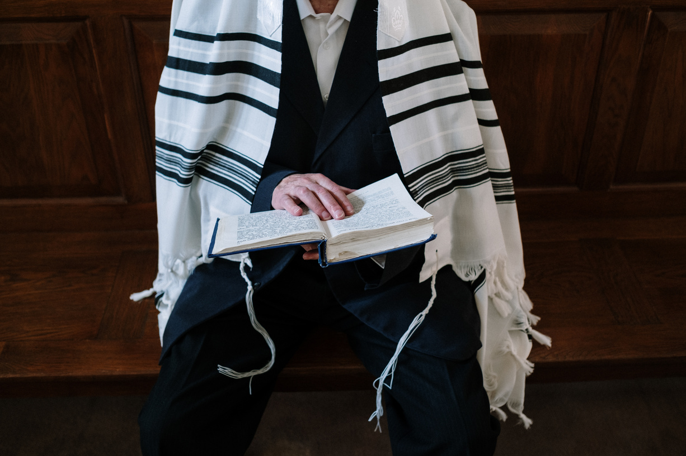
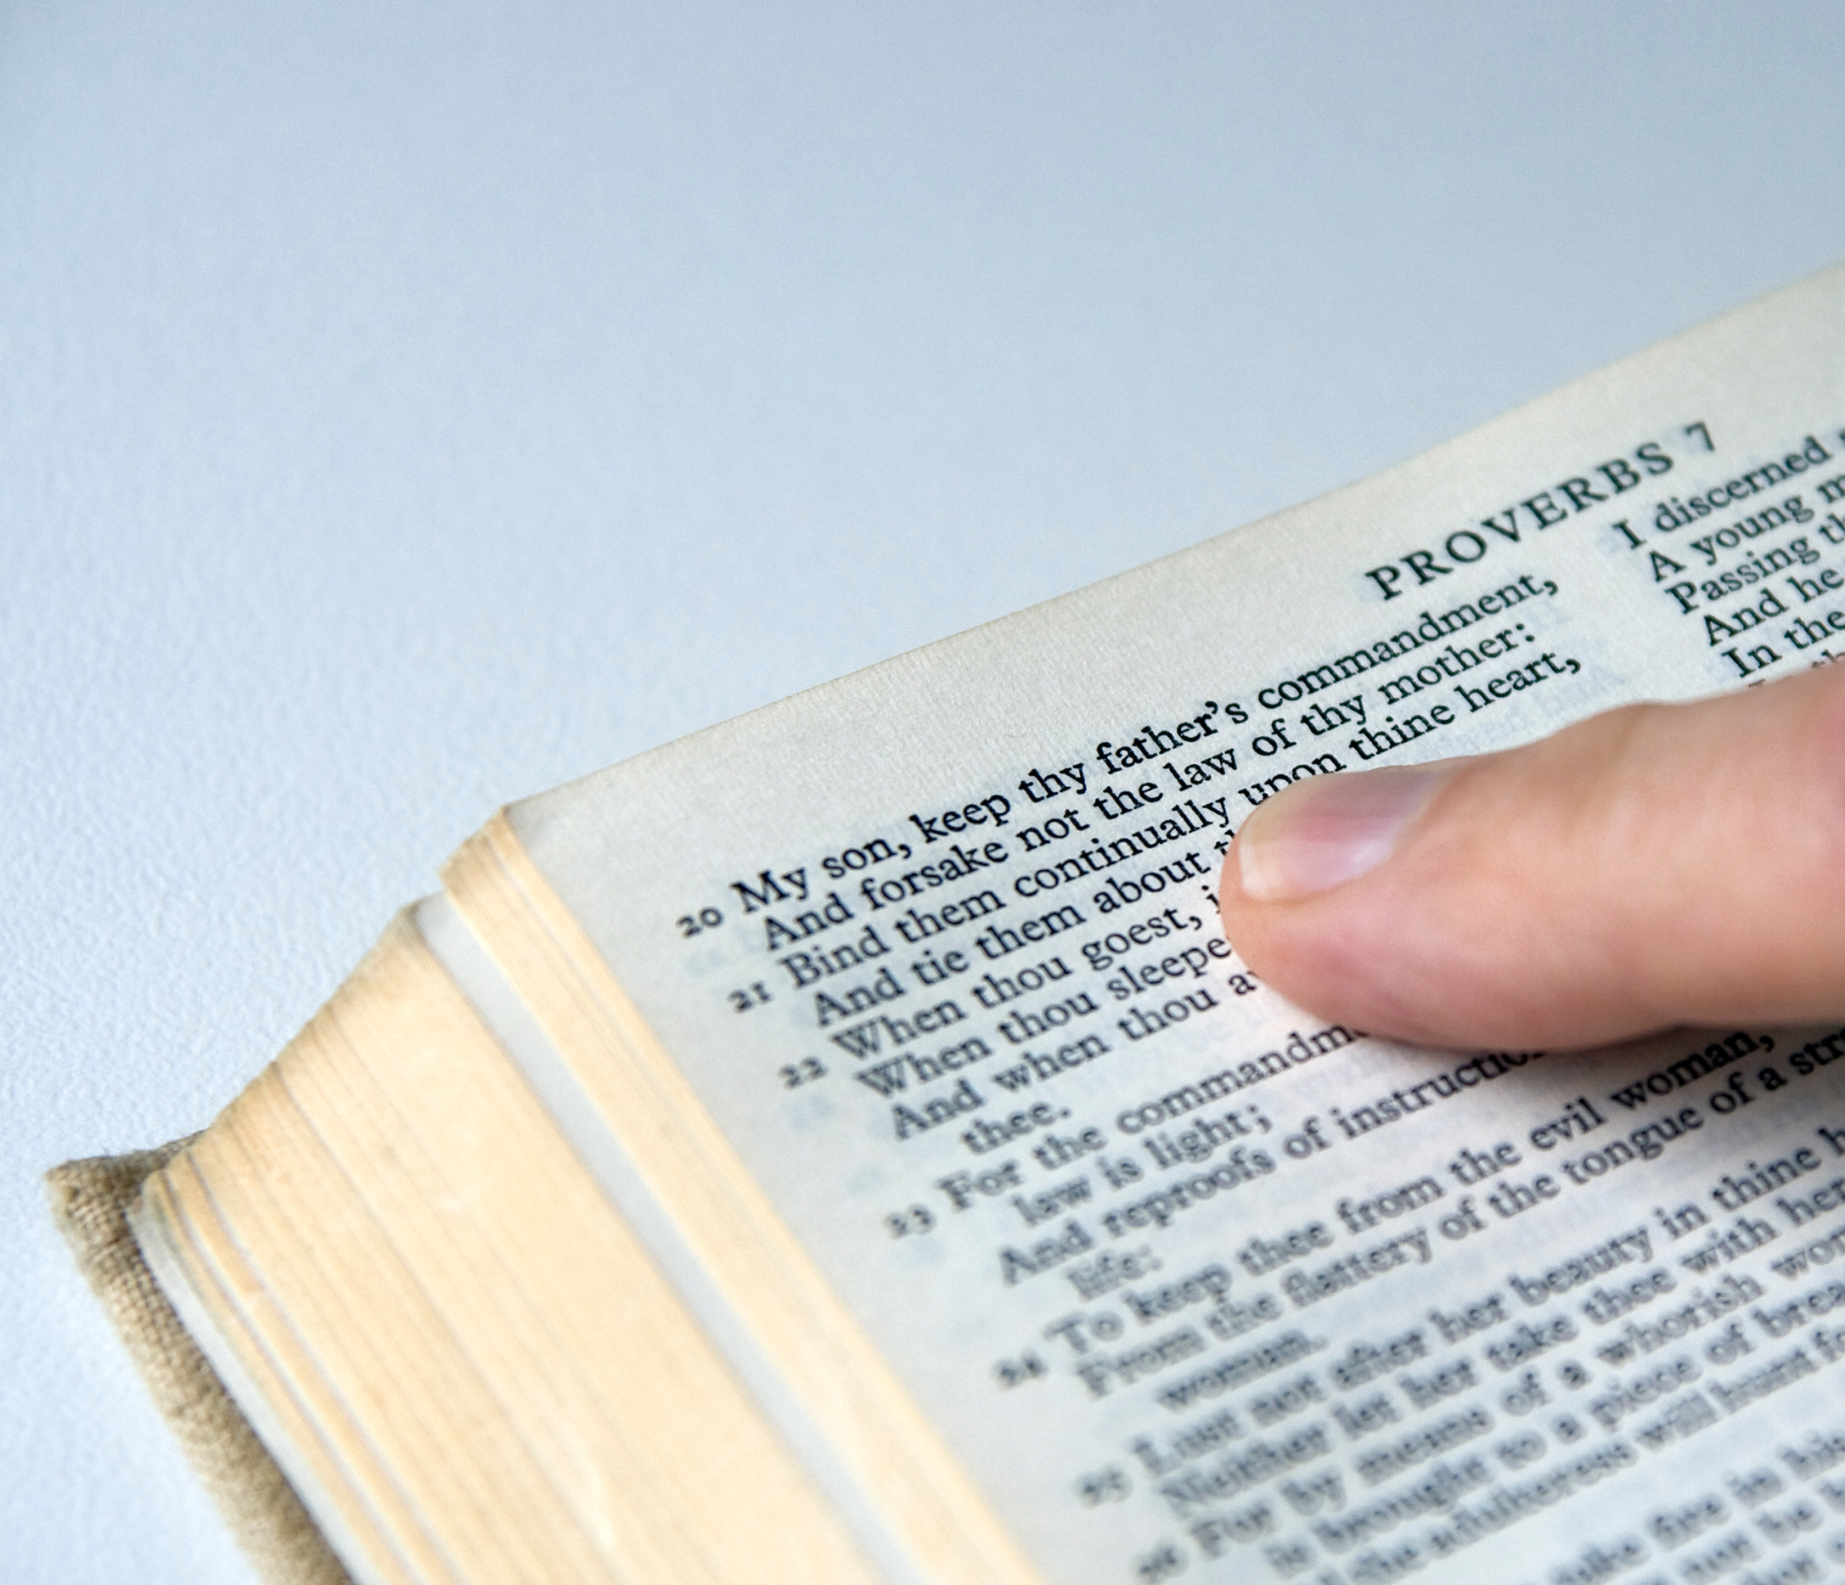
LECCIÓN DE REPASO
Jesús y el Ciego
DOMINGO
LUNES
MARTES
MIERCOLES
JUEVES
COMPRENSIÓN
ERRÓNEA
PARA LA GLORIA DE DIOS
LA CUESTIÓN SE INTENSIFICA
ENFRENTANDO LA INTIMIDACIÓN
LA HISTORIA SE REPITE

Slide 3
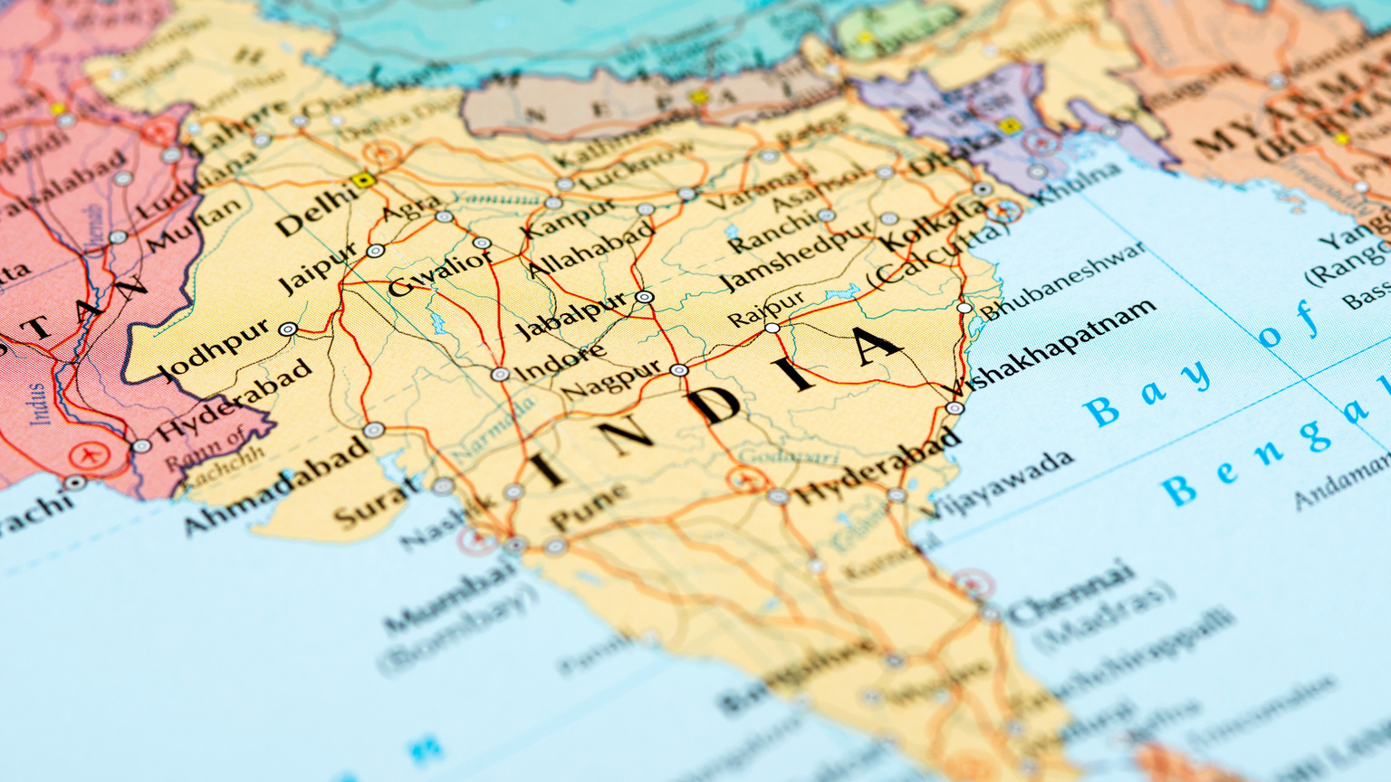

Ofrenda del Primer Sábado
SÁBADO, 7 DE JUNIO DE 2025
Para dos capillas en Tamil Nadu, India
Pedimos respetuosamente a nuestros hermanos y hermanas de todo el mundo que ofrezcan su generoso apoyo para construir faros a fin de que el Señor brille aquí. “Con la labor de defender los mandamientos de Dios y reparar las brechas que se han hecho a la ley de Dios, hemos de unir la compasión por la humanidad doliente. Hemos de mostrar el supremo amor de Dios. Hemos de exaltar su monumento conmemorativo.”—El Ministerio de la Bondad, p. 35. Gracias, y que el Señor bendiga los donativos y a quienes los hacen.
Sus hermanos y hermanas de Pattiveeranpatti y Pallapatti

Slide 4
LECCIÓN 10
ENFRENTÁNDOSE A LA
CEGUERA ESPIRITUAL

Slide 5
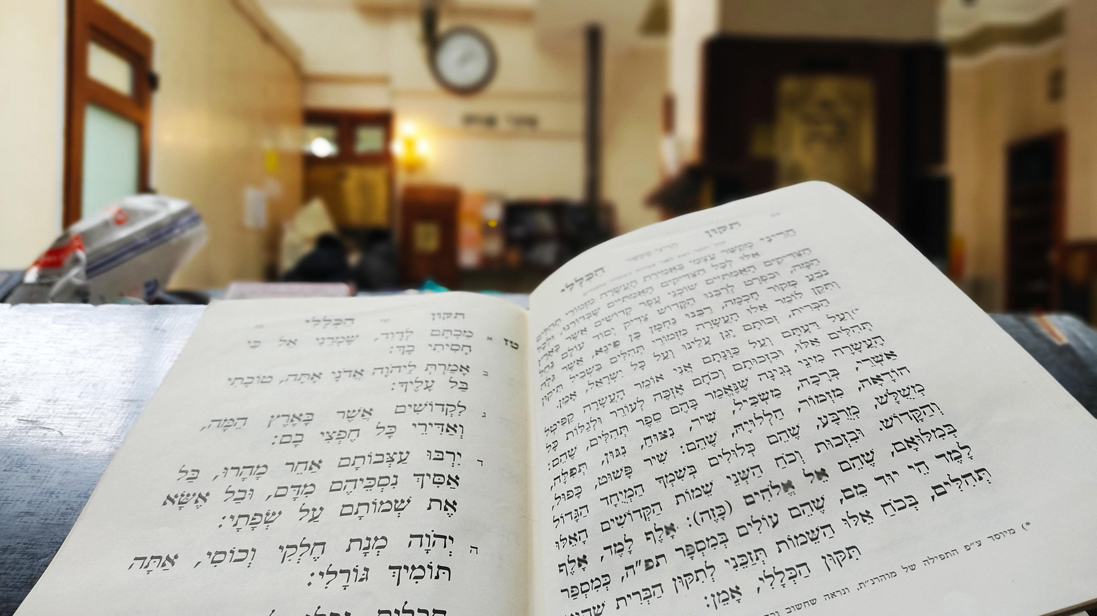
DOMINGO
SE REANUDA EL INTERROGATORIO
a. Al citar por segunda vez al joven a quien Jesús había devuelto la vista, ¿qué intentaron obligarle a hacer los fariseos? Juan 9:24.

Slide 6
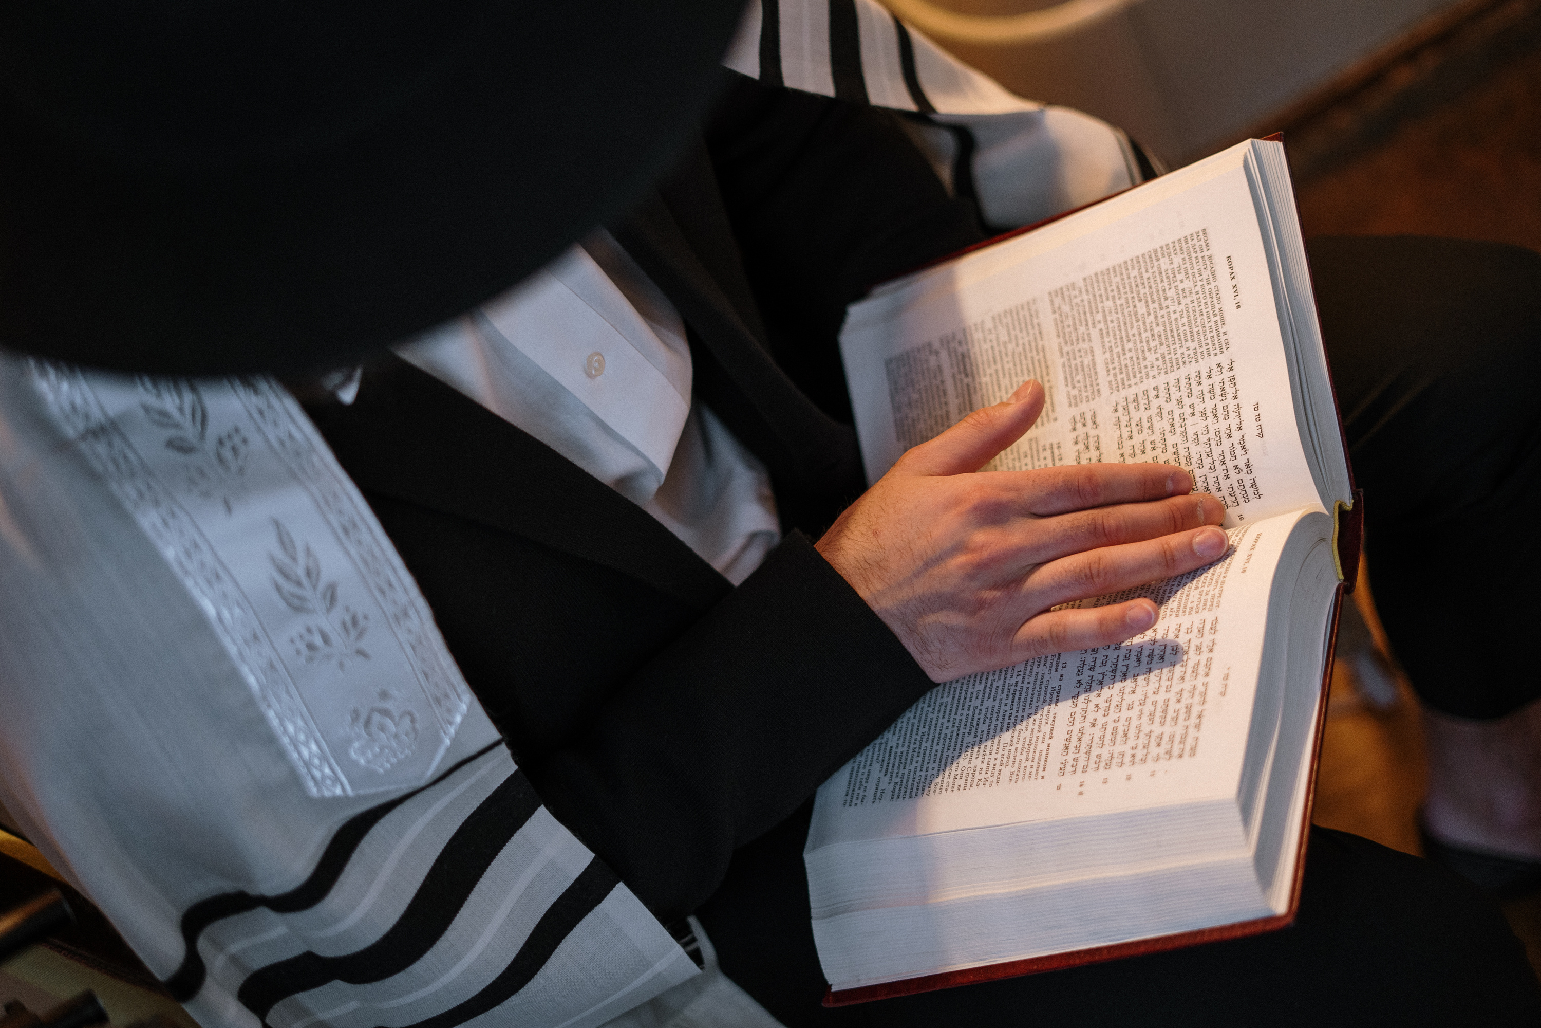
DOMINGO
b. ¿Qué argumento irrefutable presentó el joven? Juan 9:25.

Slide 7

SE REANUDA EL INTERROGATORIO (continuación)
LUNES
a. ¿Qué volvieron a preguntar los fariseos al joven al que se le había devuelto la vista, y cuál era su verdadero objetivo? Juan 9:26.

Slide 8
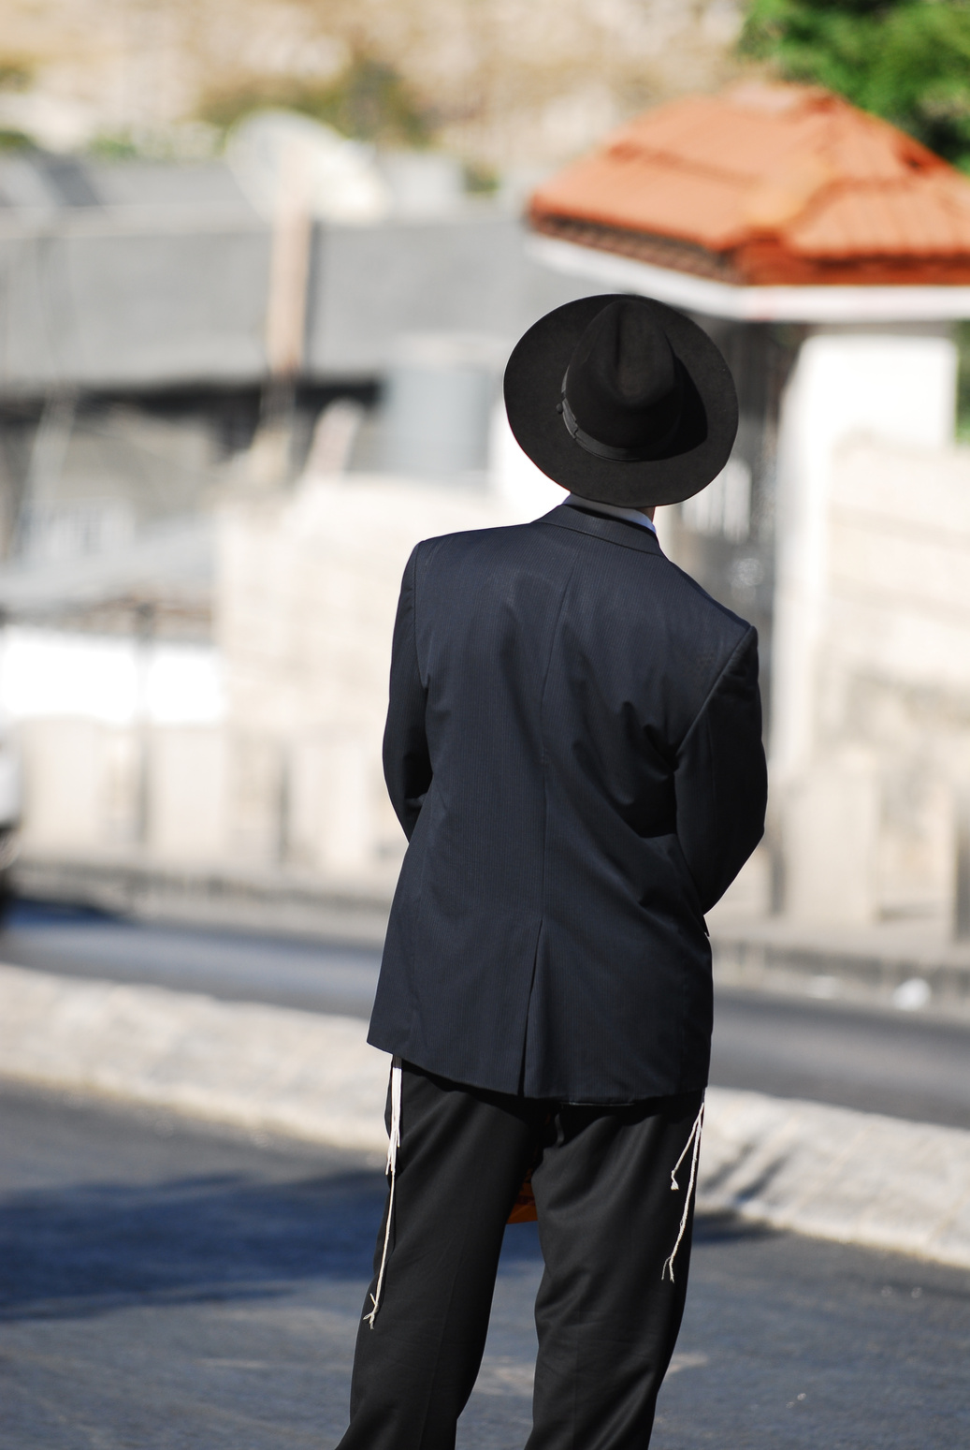
LUNES
b. ¿Cómo les contestó el joven, y quién estaba a su lado para inspirarle? Juan 9:27.

Slide 9
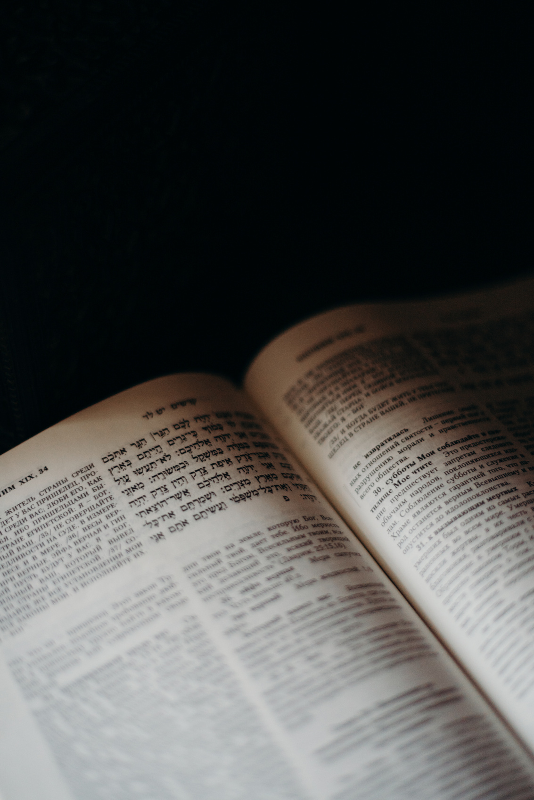
LUNES
c. ¿Cómo se nos asegura hoy esta misma ayuda? Lucas 12:11, 12.

Slide 10
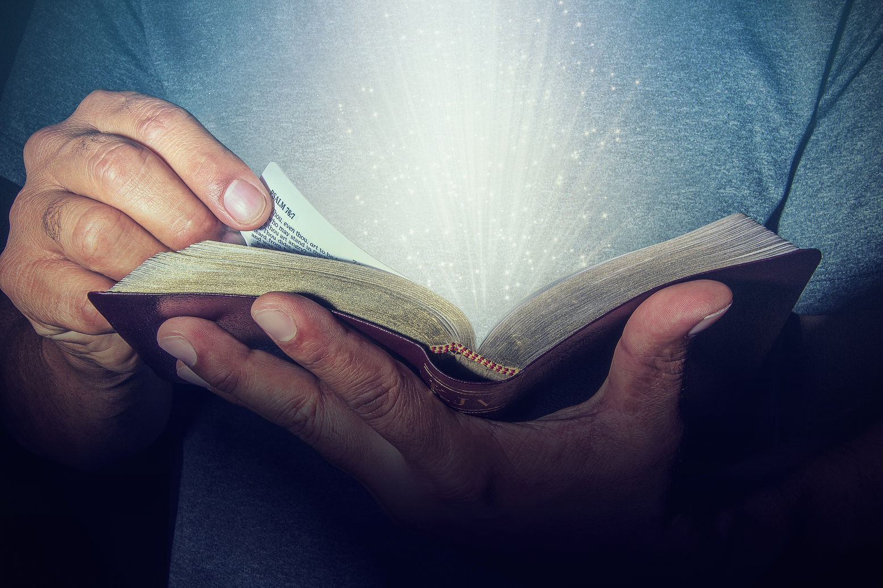
MARTES
VALOR ANTE LOS CIEGOS VOLUNTARIOS
a. Incapaces de engañar al joven restaurado, ¿cómo le menospreciaron los fariseos, y cómo se ha manifestado tal ignorancia a lo largo de la historia? Juan 9:28, 29; 1 Corintios 1:18, 19, 26–28.

Slide 11
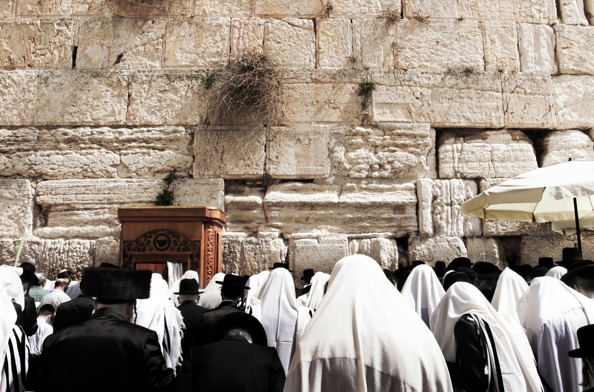
MARTES
b. ¿Qué ejemplo podemos aprender del testimonio sincero del joven, así como de otros creyentes honestos en Cristo? Juan 9:30–33; Hechos 4:19, 20.

Slide 12

MIERCOLES
ACTITUDES SINIESTRAS, ACCIONES SINIESTRAS
a. Dado que los airados fariseos no estaban dispuestos a aceptar la evidencia, ¿qué hicieron con el joven que dio testimonio de su curación? Juan 9:34.

Slide 13

MIERCOLES
b. En cambio, ¿cómo trató Jesús al joven? Juan 9:35–38.

Slide 14

MIERCOLES
c. Explica la gran diferencia entre la expulsión de rebeldes desafiantes en contraste con los ciegos obstinados que rechazan a Cristo y que excomulgan a las almas que obedecen amorosamente a Dios. 1 Reyes 9:6–9; Mateo 12:31, 32; Salmos 11:3.

Slide 15

JUEVES
BENDECIDOS VS. JUZGADOS POR LA LUZ
a. ¿Qué dijo Jesús respecto a los resultados de su obra? Juan 9:39.

Slide 16

JUEVES
b. ¿Cómo reaccionaron los fariseos ante las palabras de Cristo? Juan 9:40. Al dirigirse a ellos, ¿cómo desveló Jesús su culpabilidad a causa de su propia ceguera?
Juan 9:41.

Slide 17
MINUTOS
MISIONEROS

Slide 18

Sigue Nuestro Canal de Whatsapp
ESCUELA SABATICA ASDMR

